Slide 1
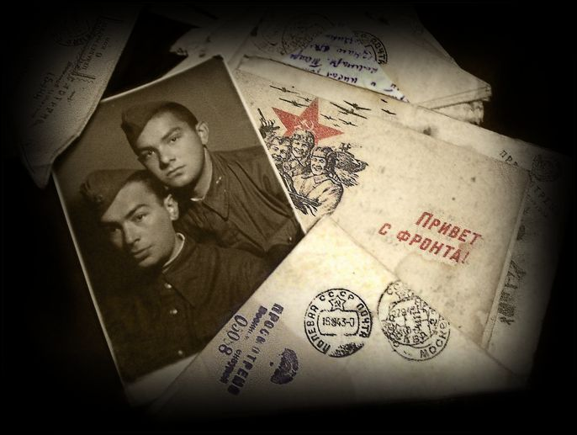
«Рассказывай, память, былое…»
Великая Отечественная война глазами писателей- фронтовиков Карелии

Slide 2
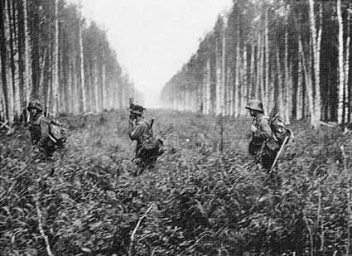
Барышников, В.Н. Вступление Финляндии во вторую мировую войну
Финские солдаты пересекают границу с СССР, лето 1941 года

Slide 3
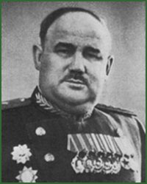
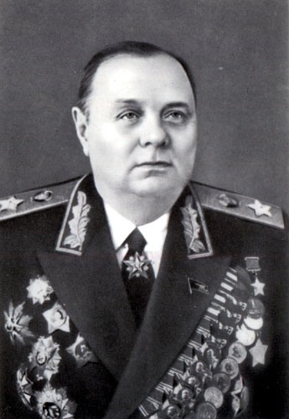
По обе стороны Карельского фронта,1941-1944 : Документы и материалы
К. А. Мерецков - маршал СССР, командующий карельским фронтом с февраля 1944 по ноябрь 1944 года.
В.А. Фролов — генерал-полковник командующий
карельским фронтом с
сентября 1941 по
февраль 1944 года

Slide 4
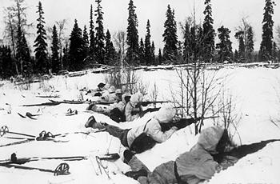
Барышников, Н. И. Финляндия во Второй мировой войне
Финские автономные отряды лыжников, вооруженные автоматами.

Slide 5
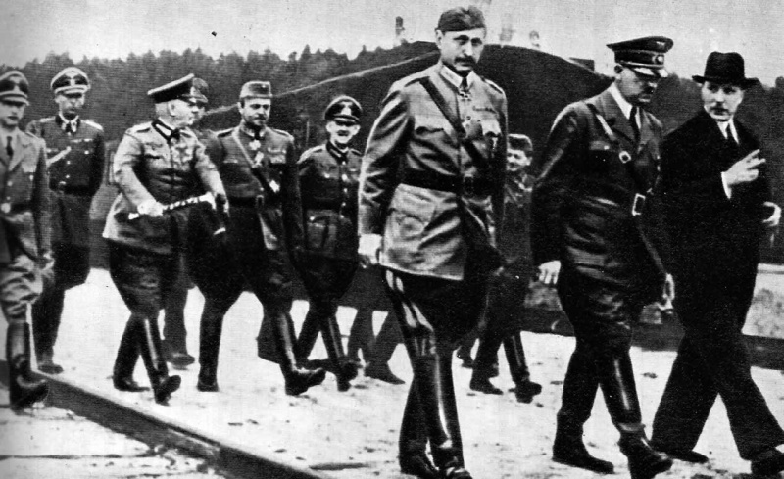
Эрфурт, В. Финская война 1941 - 1944 гг.
Карл Маннергейм и Адольф Гитлер на встрече в Финляндии, на праздновании 75-летия Маннергейма.

Slide 6
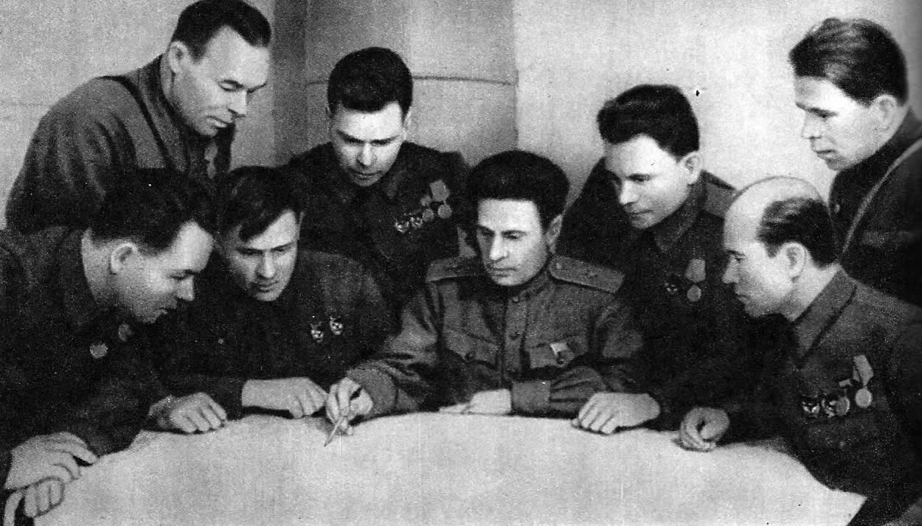
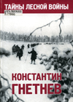
Гнетнев, К. В. Тайны лесной войны : партизанская война в Карелии 1941 - 1944 годов
В штабе партизанского движения Карельского фронта.

Slide 7
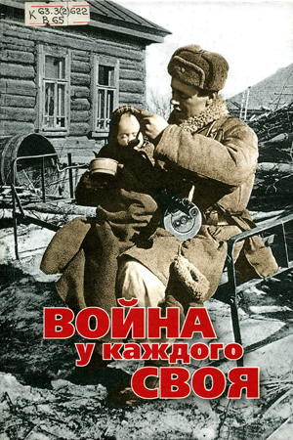
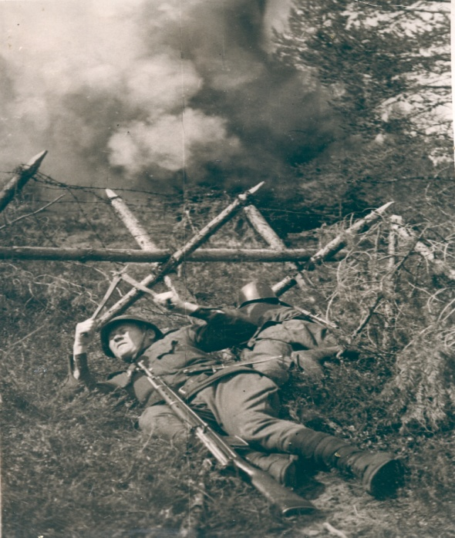
Война у каждого своя
Работа саперов

Slide 8
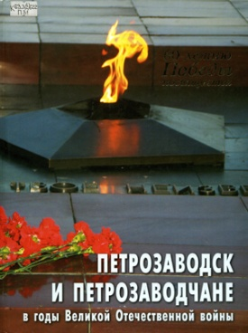
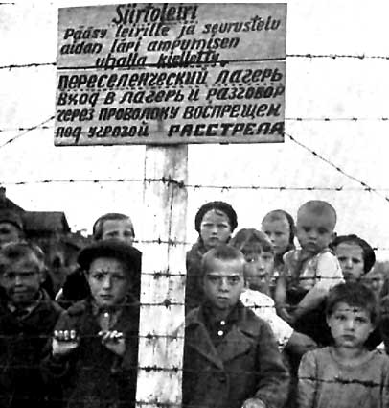
Петрозаводск и петрозаводчане в годы Великой Отечественной войны

Slide 9
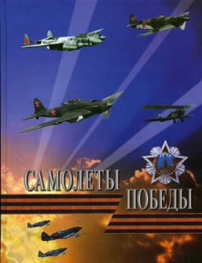
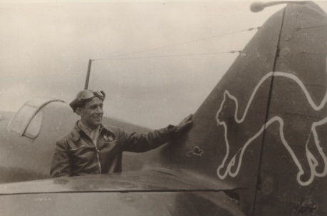
Засыпкин, Ю. В. Самолеты Победы
Летчик-истребитель Л. А. Гальченко 1942 г.

Slide 10
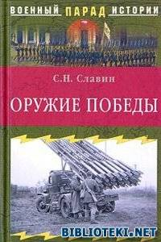
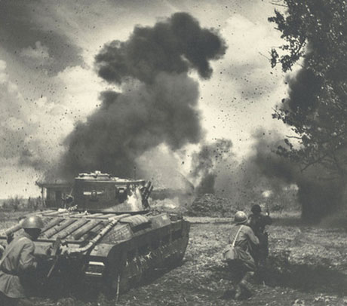
Славин, С. Н. Оружие Победы
Танки на Карельском перешейке

Slide 11
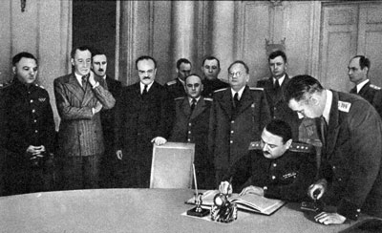
Северо-Запад России в годы Великой Отечественной войны, 1941 - 1945
Соглашения о перемирии

Slide 12
Смывают след войны года,
Со скал и те сошли заметы,
Но мир запомнил навсегда
Того, кто путь проделал этот.
И до победы все дошли.
Кто жив сейчас, и те кто пали.
Все имена свои вписали
В историю родной земли
(Т. Сумманен)

